Slide 1
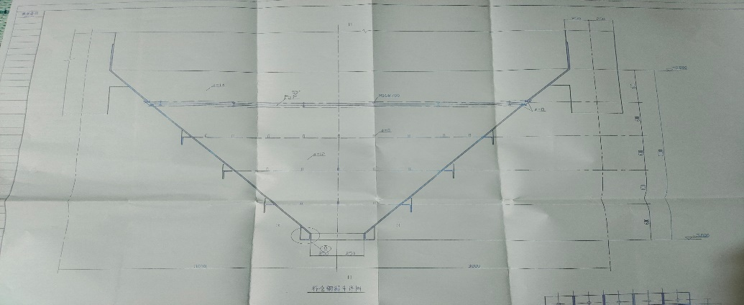
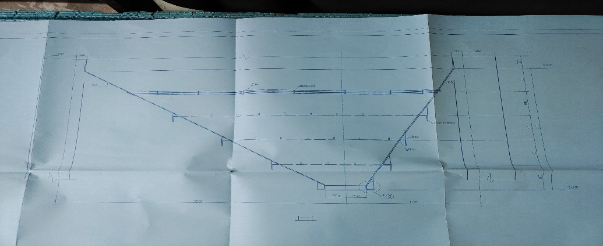
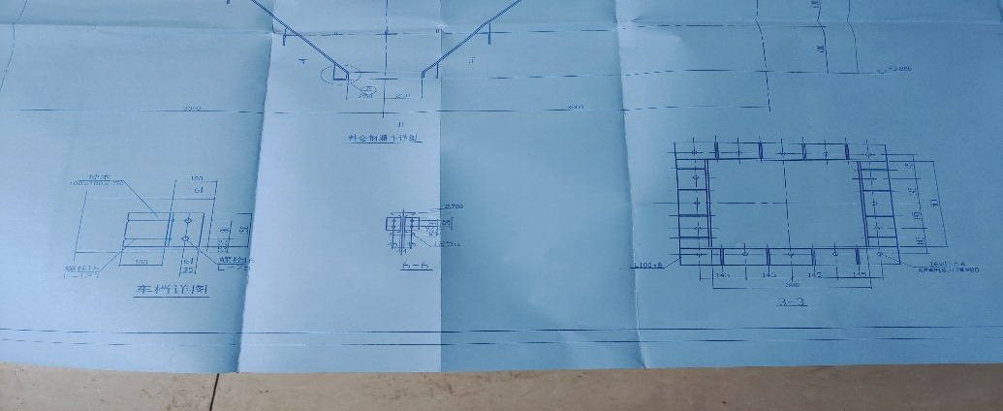
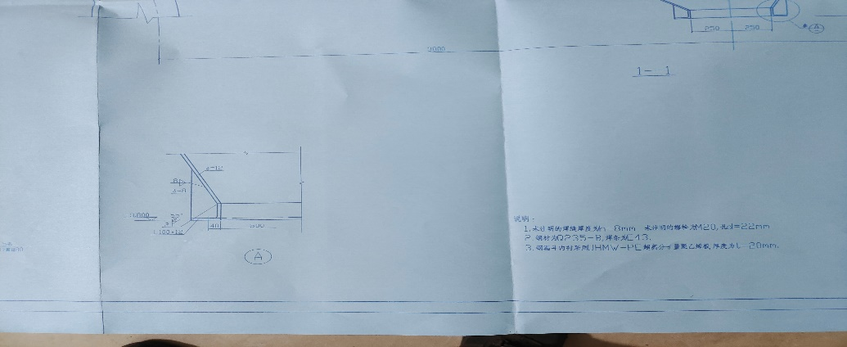
现有资料1 料仓钢漏斗详图 11号图纸
Notes:
逻辑性；超声检查常用，依赖医生手法；研究 可以 ；顺序；逻辑顺序；再多练习一下。要连贯。每一页一个总结（大部分）。

Slide 2
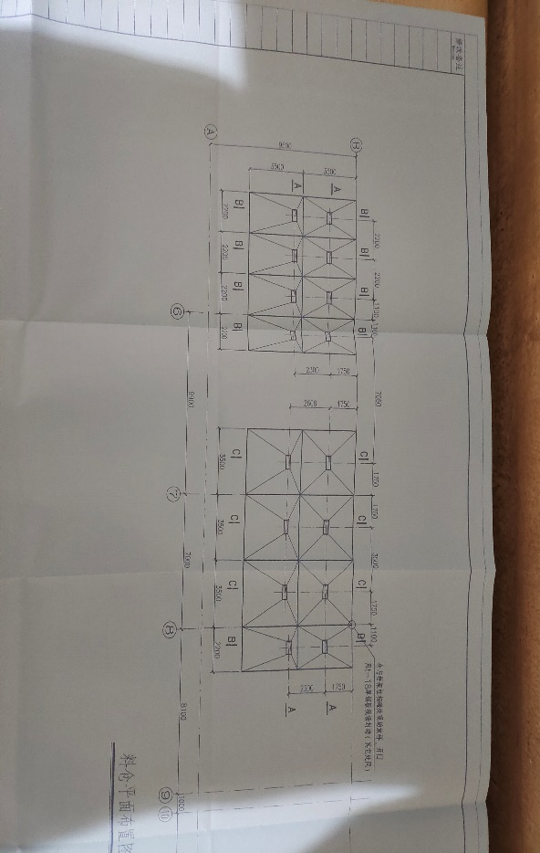
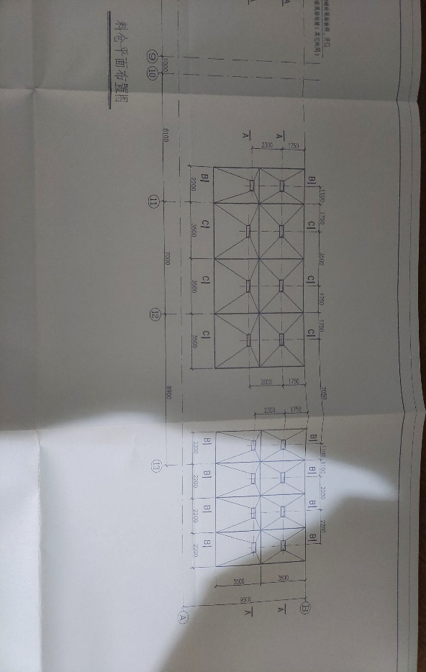
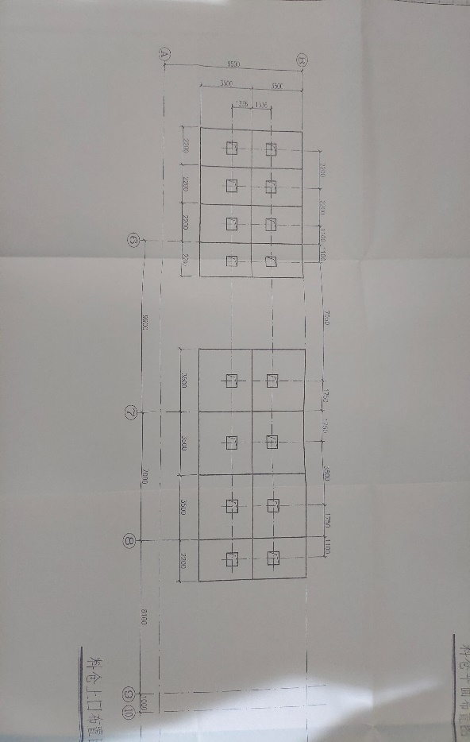
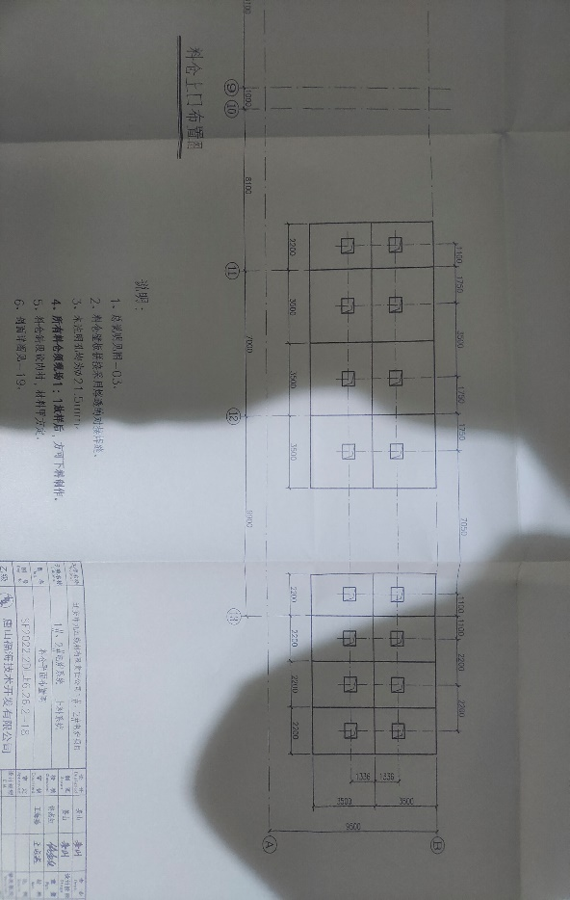
现有资料2 料仓平面布置图 18号图纸
Notes:
逻辑性；超声检查常用，依赖医生手法；研究 可以 ；顺序；逻辑顺序；再多练习一下。要连贯。每一页一个总结（大部分）。

Slide 3
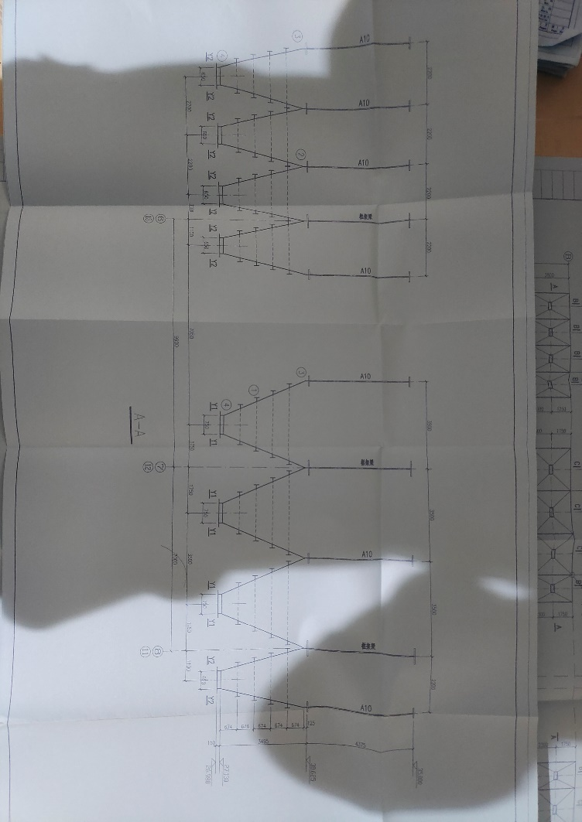
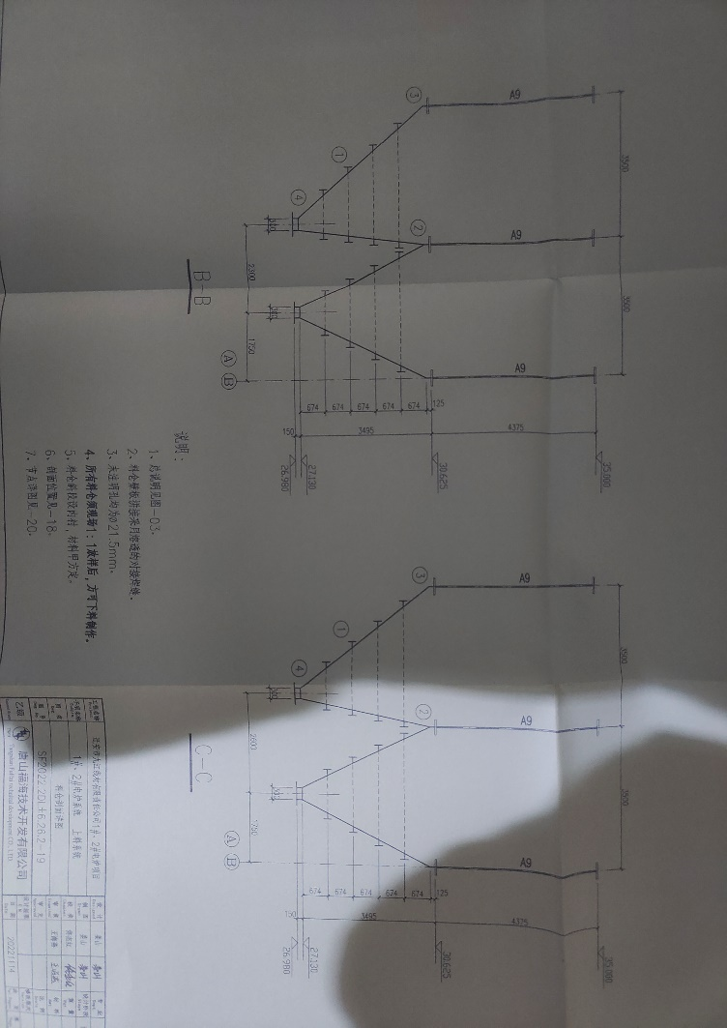
现有资料3 料仓剖面详图 19号图纸
Notes:
逻辑性；超声检查常用，依赖医生手法；研究 可以 ；顺序；逻辑顺序；再多练习一下。要连贯。每一页一个总结（大部分）。

Slide 4
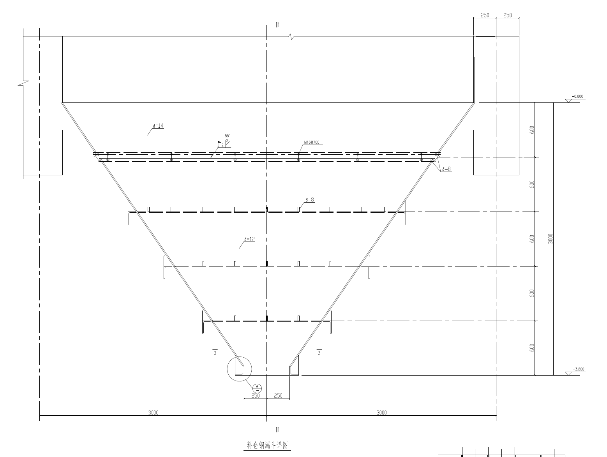
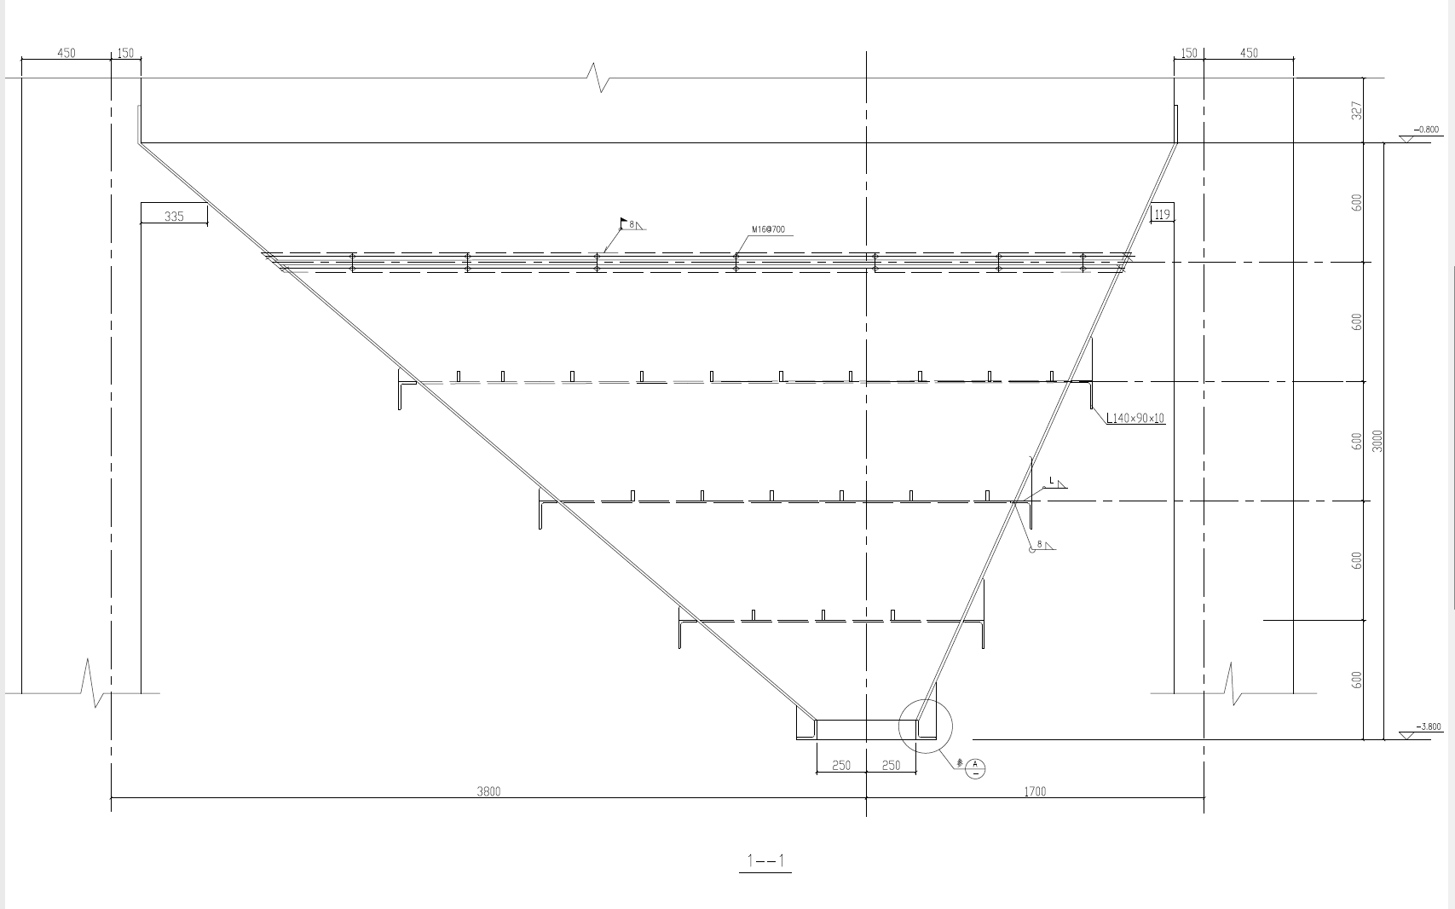
计算 11号图纸料仓
Notes:
逻辑性；超声检查常用，依赖医生手法；研究 可以 ；顺序；逻辑顺序；再多练习一下。要连贯。每一页一个总结（大部分）。

Slide 5


计算 18号、19号图纸32个料仓
根据料仓平面布置图对32个料仓进行编号
Notes:
逻辑性；超声检查常用，依赖医生手法；研究 可以 ；顺序；逻辑顺序；再多练习一下。要连贯。每一页一个总结（大部分）。

Slide 6
计算 18号、19号图纸第2个料仓
14
15
9
11
12
13
16
10
1
2
3
4
5
6
7
8
25
26
27
28
30
32
29
31
17
18
19
20
21
22
23
24
Notes:
逻辑性；超声检查常用，依赖医生手法；研究 可以 ；顺序；逻辑顺序；再多练习一下。要连贯。每一页一个总结（大部分）。

Slide 7


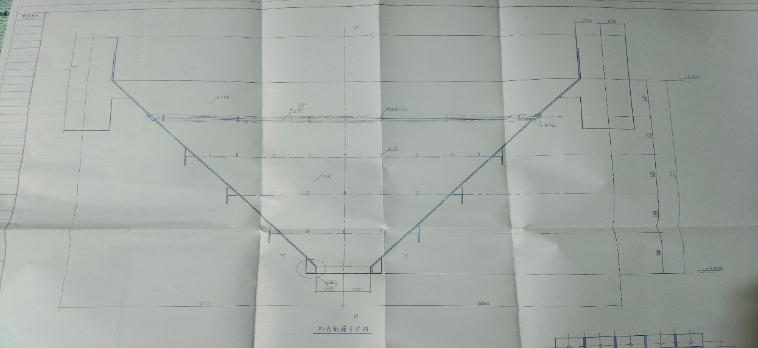
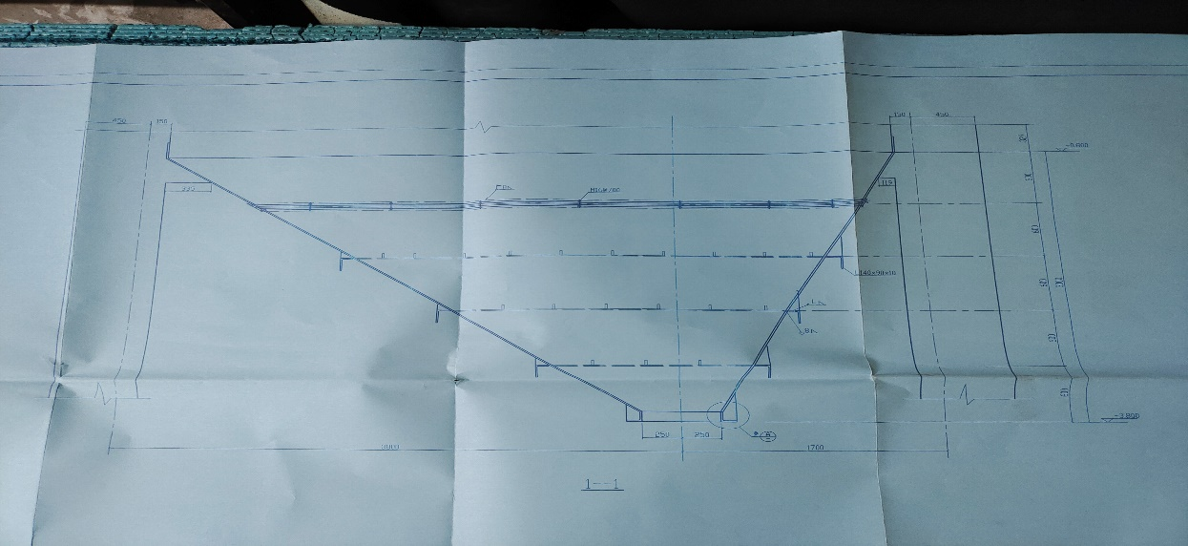
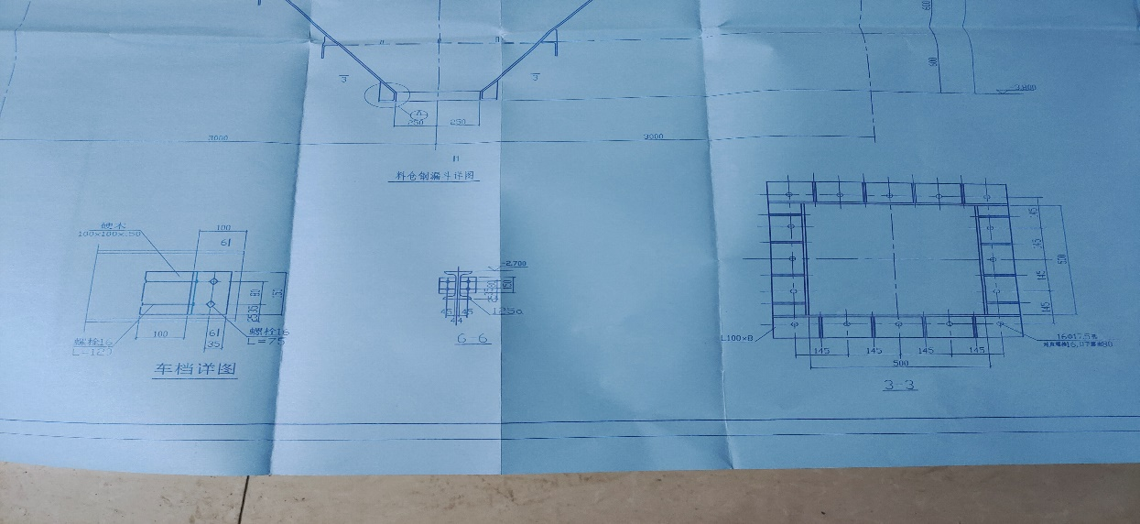
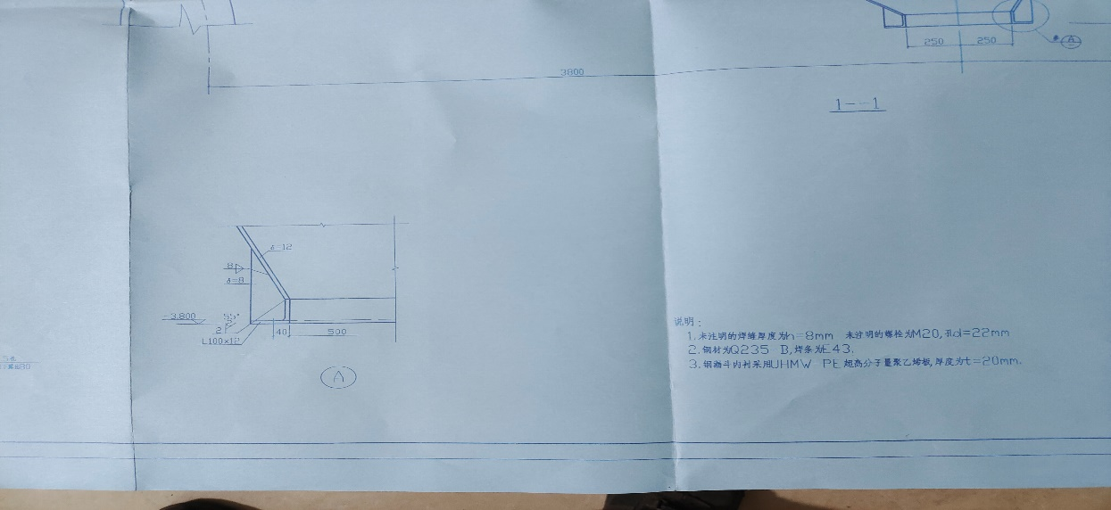


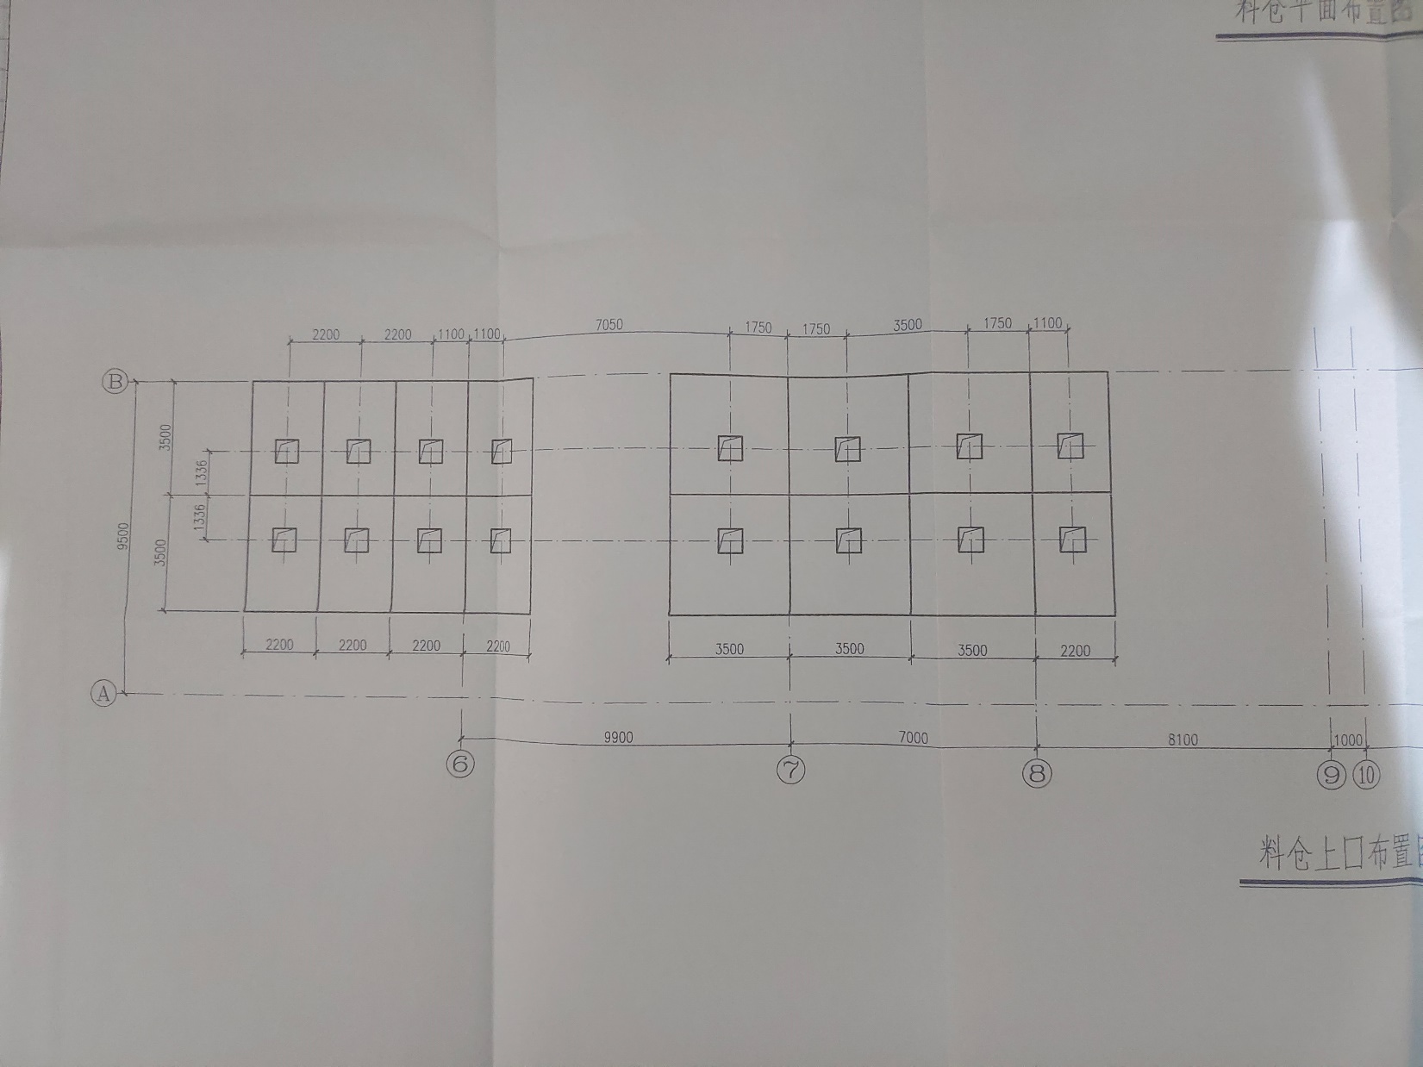
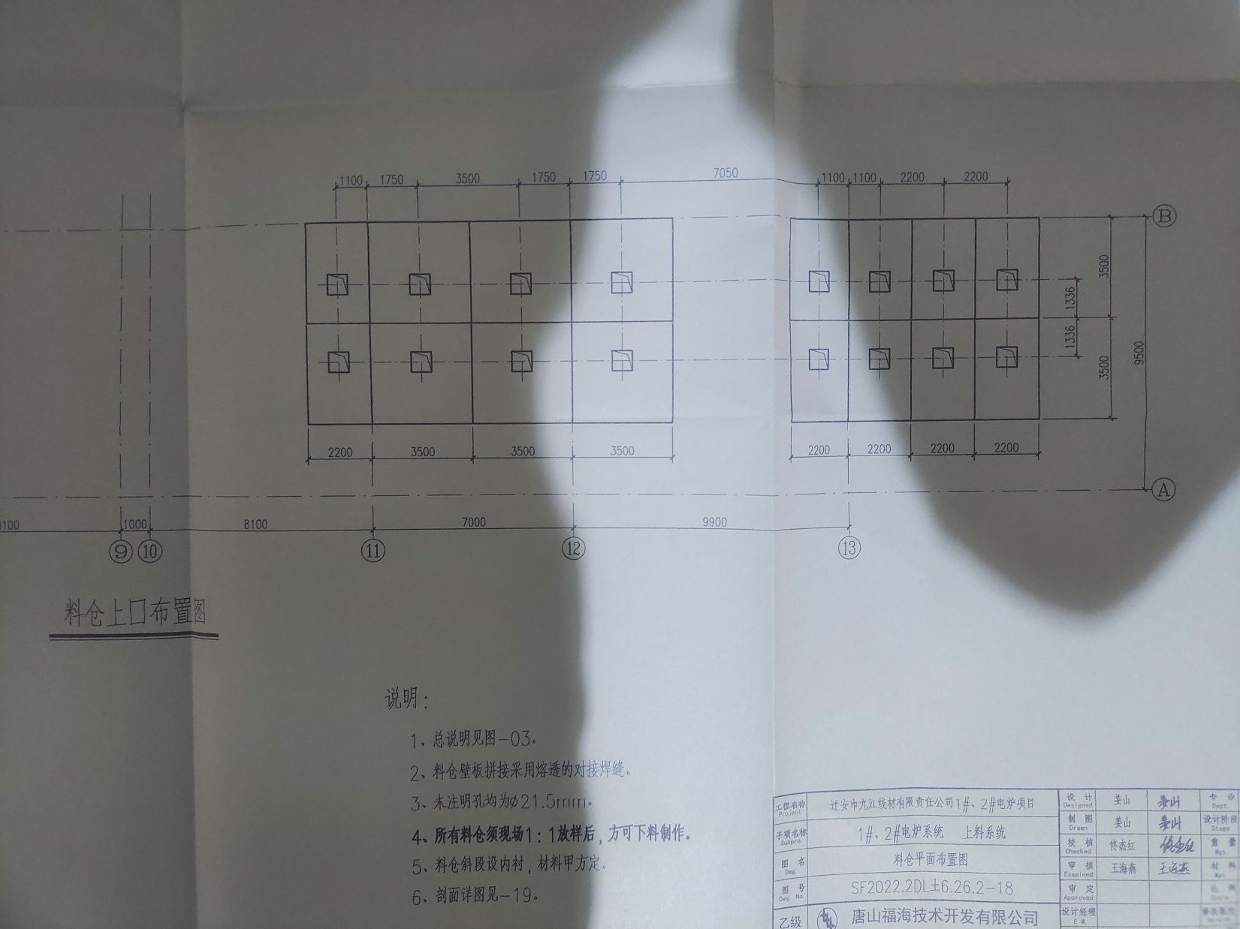
现有资料
Notes:
逻辑性；超声检查常用，依赖医生手法；研究 可以 ；顺序；逻辑顺序；再多练习一下。要连贯。每一页一个总结（大部分）。

